Slide 1



Slide 2
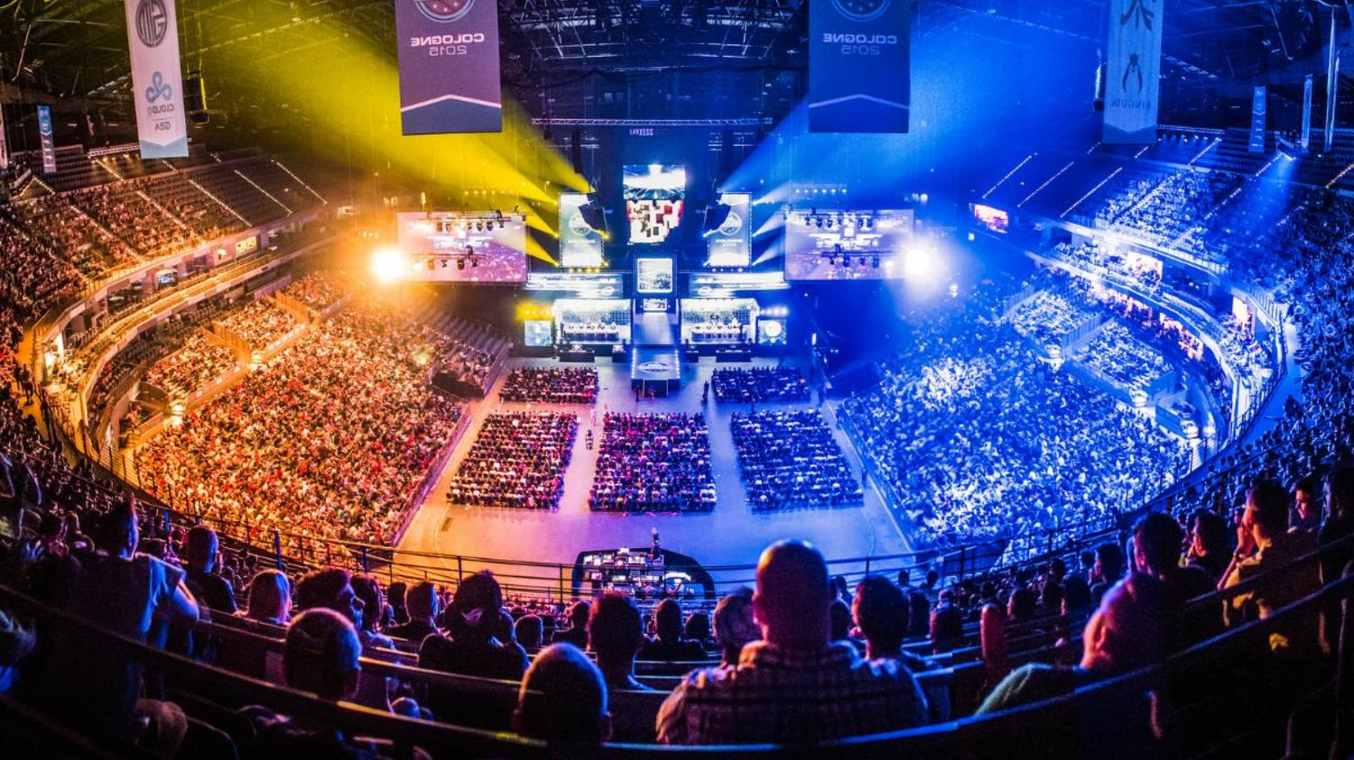
Sommaire:
Matériel
Répartition de la consommation électrique
Topologie des équipements électroniques
Plan logique
Plan physique
Adressage
Plannings
Problèmes rencontrés
Sponsors
Devis

Slide 3

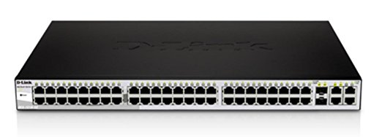
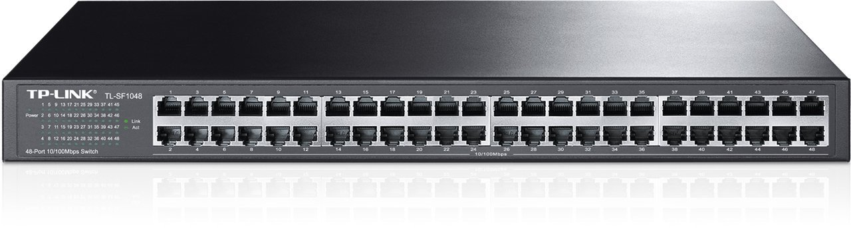
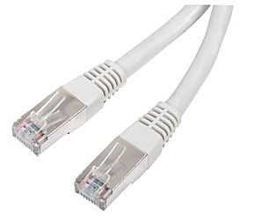
Matériel:
2 switch de 52 ports pour un montant de 460 euros.
Nous les utilisons pour les tables de 6 joueurs soit pour les jeux PUBG et rocket League.
10 switch de 48 ports pour un montant de 1300 euros. Pour LOL et CSGO.
470 câbles Ethernet blindés de 30 mètres soit 6720.
Des tables et chaises supplémentaires pour 4000 euros (prix variable en fonction des sponsors)
Câble HDMI Haute performance pour écran géant 77 euros
2 répéteur soit 100 euros

Slide 4
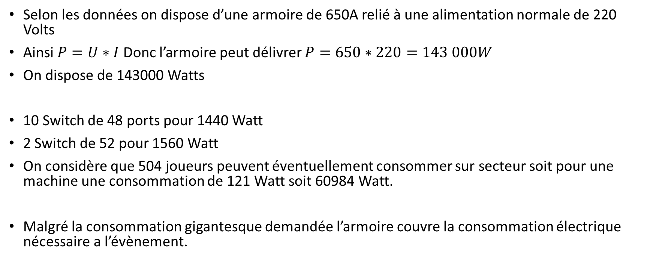
Répartition de la consommation électrique:
Selon les données on dispose d’une armoire de 650A relié à une alimentation normale de 220 Volts
Ainsi $P=U∗I$ Donc l’armoire peut délivrer $P=650∗220=143 000W$
On dispose de 143000 Watts
10 Switch de 48 ports pour 1440 Watt
2 Switch de 52 pour 1560 Watt
On considère que 504 joueurs peuvent éventuellement consommer sur secteur soit pour une machine une consommation de 121 Watt soit 60984 Watt.
Malgré la consommation gigantesque demandée l’armoire couvre la consommation électrique nécessaire a l’évènement.

Slide 5
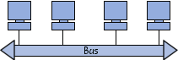
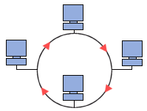
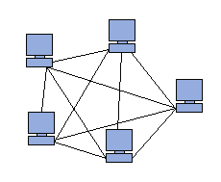
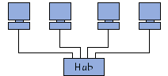
Topologie des équipements électroniques:
Nous avions à notre disposition plusieurs topologie disponible:
La topologie en bus, peu chère et facile à installer mais inadaptée a une LAN car il y aura des ralentissements et une panne générale si une connexion est défectueuse.
La topologie en anneau, elle est lente et ne permet pas des communications simultanées.
La topologie maillée est certes très efficace mais très chère et nécessite trop de câbles.
La topologie en étoile, celle que nous avons choisie, elle n’est pas affectée par une connexion défectueuse et permet une communication simultanée. Elle nécessite un hub qui lui est vital pour le fonctionnement du réseau ils seront donc sécurisés.

Slide 6
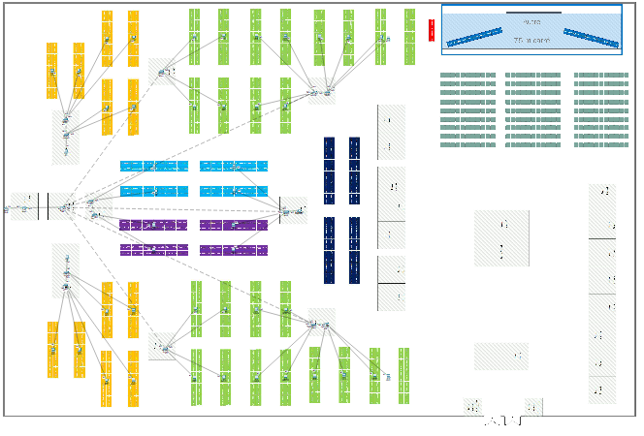
Plan logique:
Bureaux verts: LOL
Bureaux jaunes: CSGO
Bureaux Bleus: PUBG
Bureaux Violet: Rocket League
Bureaux Noirs: Hearthstone
Bureaux Gris (Gauche): serveurs
Bureaux Gris (Droite): Stands
Bureaux Rouges: Présentateurs
Ecran géant de 75 mètres carrés

Slide 7
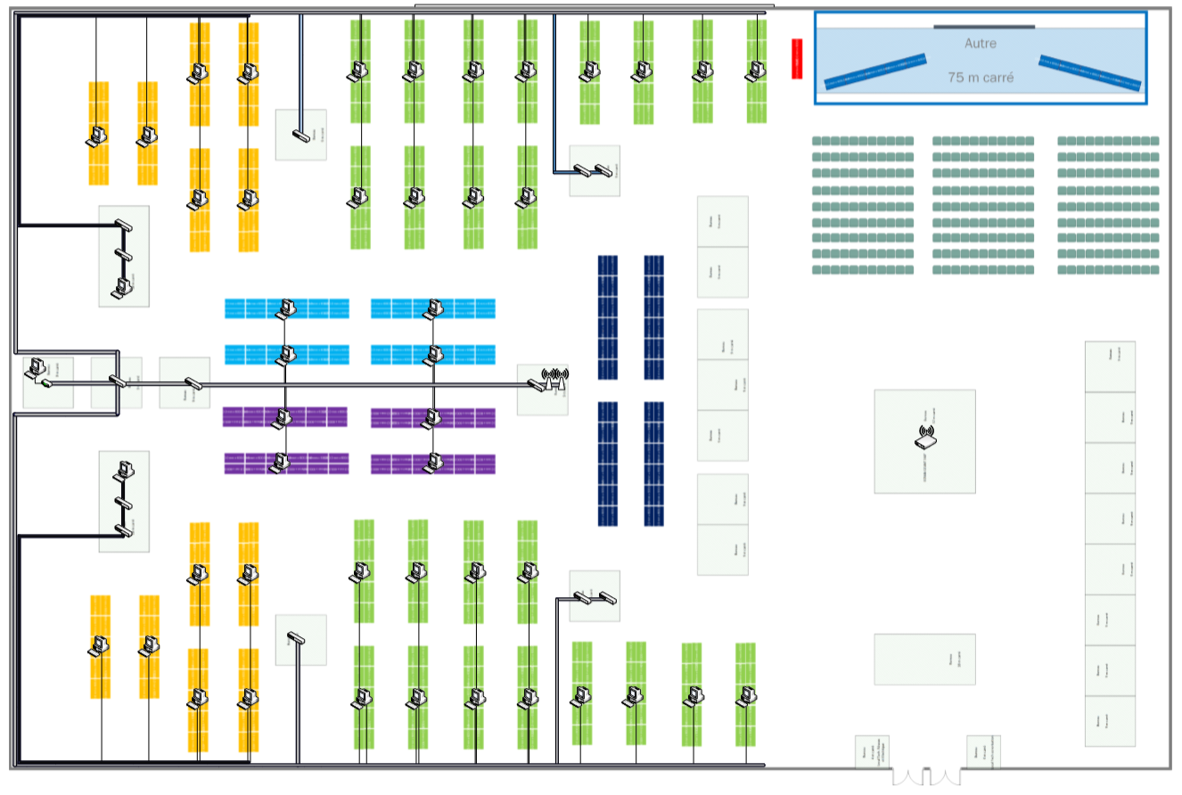
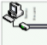
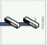
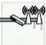
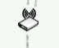
Plan physique:
Routeur:
Switches:
Borne Wifi:
Répéteur wifi:
Bureaux des
Joueurs:

Slide 8
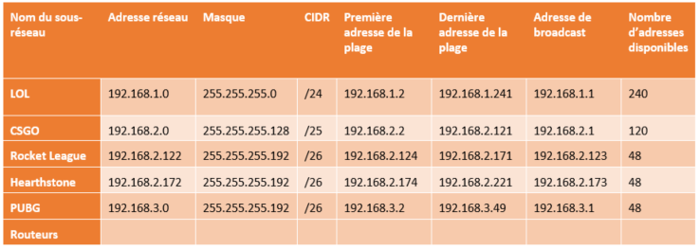
Adressage

Slide 9

Planning de déploiement:
JOUR 1 :
9h-12h Installation des 255 tables et des chaises.
13h-15h Aménagement des bureaux pour préparer l’accueil des exposants.
15h-17h Aménagement de la scène (Mise en place des 10 tables réservées aux finalistes et de l’écran géant avec test de la liaison entre l’ordinateur streamer et l’écran géant. Installation d’un jeu de lumière et d’un système de fumigène et effet pyrotechnique).
17h-18h Installation du routeur principal et de l’ordinateur administrateur dans la régie, et répartitions des différents switches et des points d’accès dans les bureaux prévus à cet effet.
JOUR 2 :
9h-12h Déploiement des câbles en suivant le plan physique. Mise en sécurité des câbles pour éviter que quelqu’un se prennent les pieds.
13h-15h Branchement des Switch avec le routeur et test de l’installation avec quelques ordinateurs test répartis dans la salle.
15h-19h Installation des exposants, aménagement devant la billetterie pour gérer l’attente.
En parallèle, pointage des joueurs et affichage du planning des tournois.

Slide 10





Plannings:
L’évènement regroupe 500 joueurs de 5 jeux différents, il est donc primordiale pour le bon déroulement des tournois que l’organisation des rencontres e-sportives soient simple et efficace.
Nous avons donc mis en place une organisation de ces rencontres:
Planning LOL
Planning CSGO
Planning Rocket League
Planning PUBG
Planning Hearthstone

Slide 12
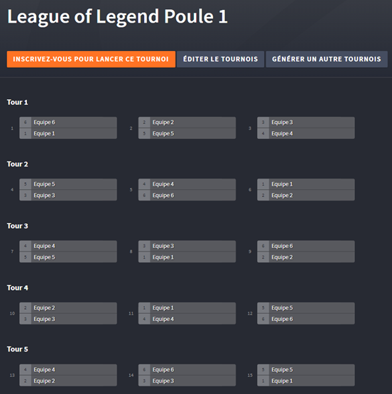
Planning LOL
LOL : 48 équipes :
1ère phase : 8 poules de 6 équipes
(Le 1er et le 2ème accèdent aux phases finales du tournois pro, le 3ème et le 4ème accèdent aux phases finales du tournois amateur).

Slide 13
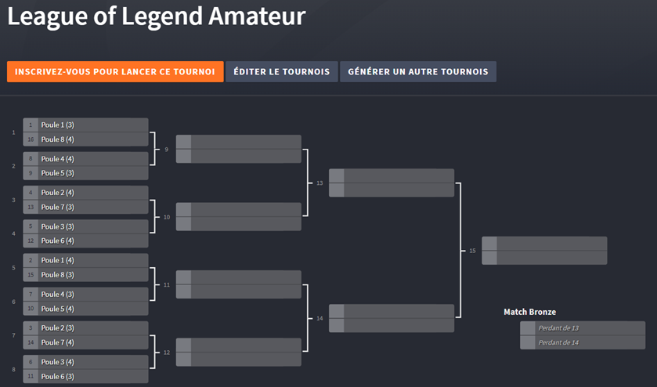
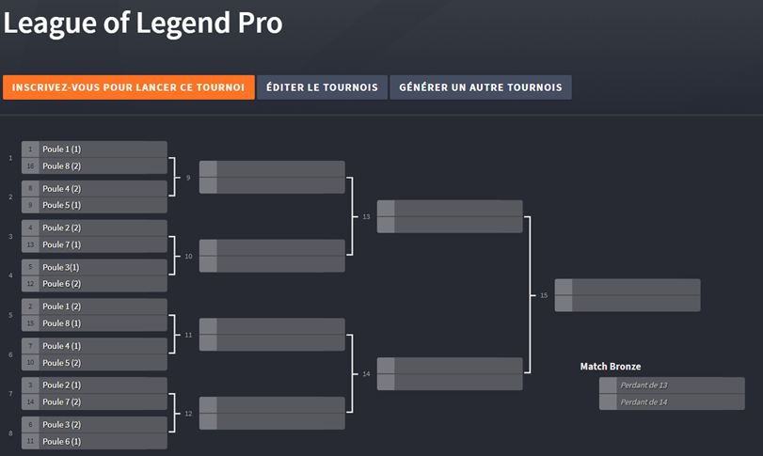
2ème phase : phase à élimination direct avec petite final (à partir des 8ème de finale)

Slide 14
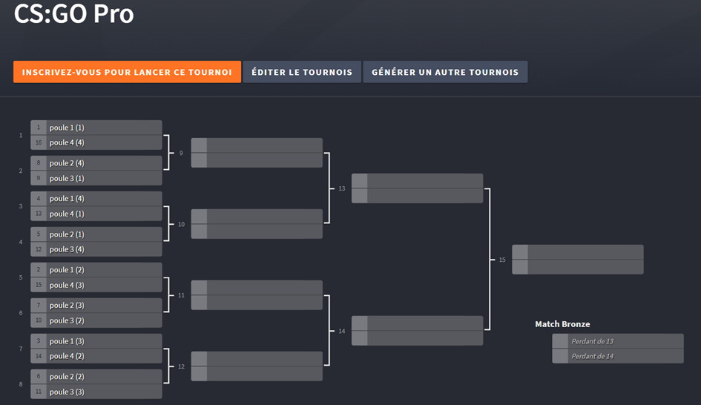
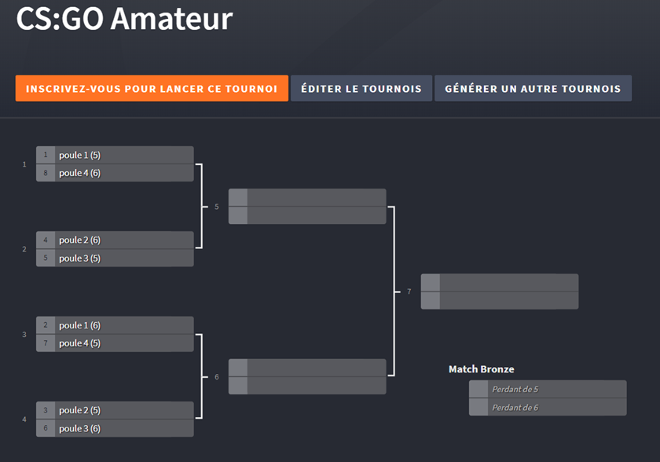
Planning CSGO
CS:GO : 24 équipes :
1ère phase : 4 poules de 6 équipes. (Les 4 premiers accèdent aux phases finales du tournois pro, le 5ème et le 6ème accèdent aux phases finales du tournois amateur)
2ème phase : phase à élimination direct avec petite final(à partir des 8ème de finale)

Slide 15
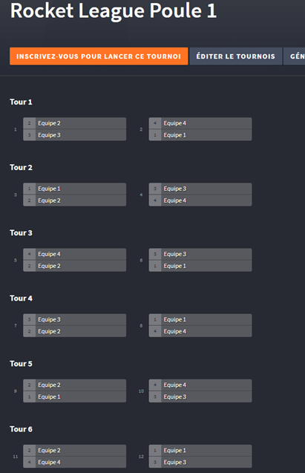
Planning Rocket League
match de 7 minutes environ) : 16 équipes :
1ère phase : 4 poules de 4 avec match aller-retour en Bo3 (les 2 premiers accèdent aux phases finales)

Slide 16
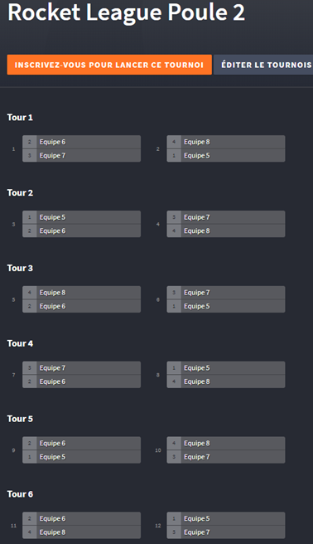
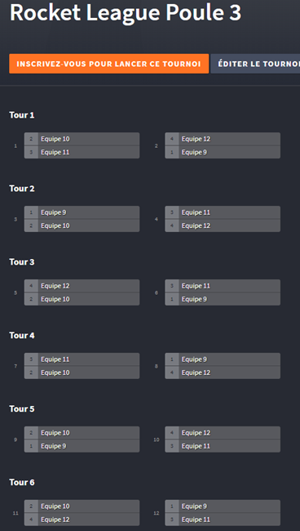
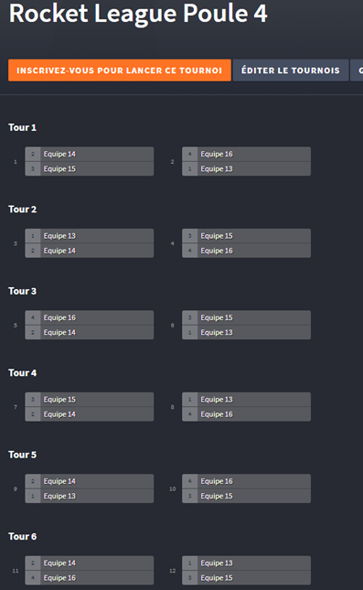

Slide 17
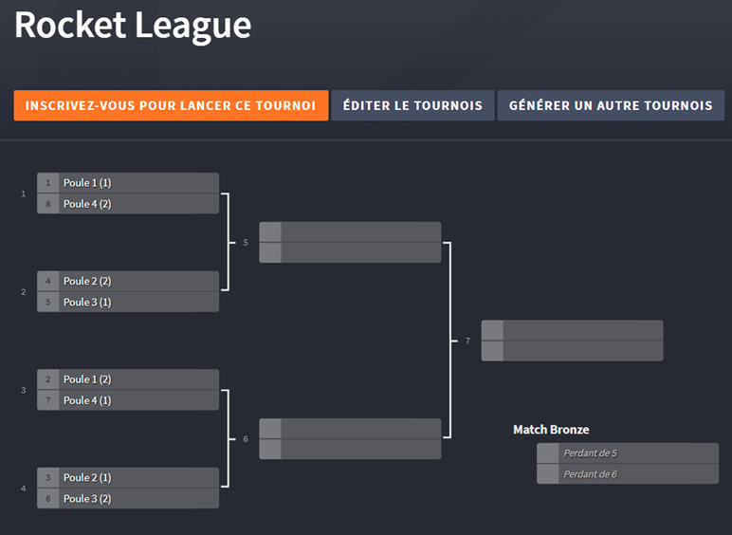
2ème phase : phase à élimination direct avec match aller-retour et petite final (à partir des Quarts de finale), Quarts en bo3, demi et final en bo5

Slide 18
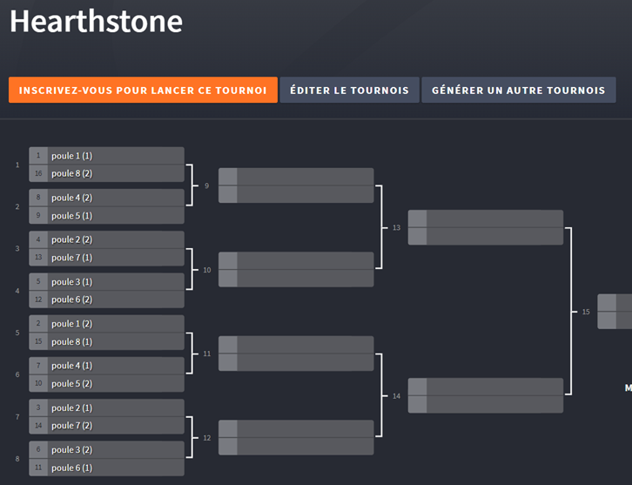
Planning Hearthstone
Hearthstone : 48 joueurs
1ère phase : 8 poules de 6 joueurs (Les 2 premiers accède aux phases finales). Chaque match est en bo3.
2ème phase : phase à élimination direct avec petite final (à partir des 16ème de finale)
Les 8^{èmes} et les quarts sont en bo3, les démis et la final en bo5.

Slide 19
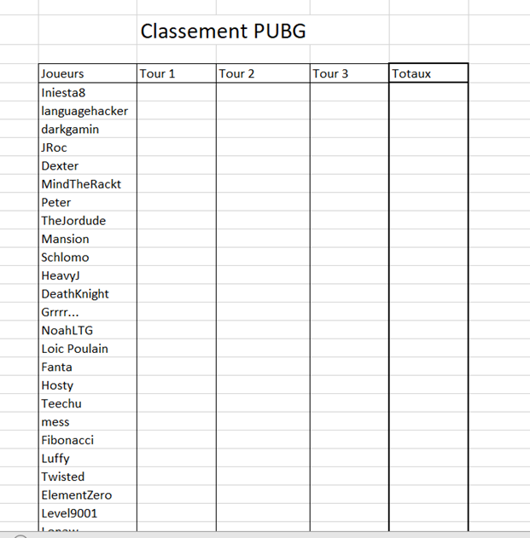
Planning PUBG
1ère phase : 3 Matches (on retient le classement des joueurs sur chaque manche avec le score.)
2ème phase : Une Manche final avec les 20 premier de la première Finale.

Slide 20

Problèmes rencontrés:
Difficultés a créer l’architecture optimum
Crash de Packet Tracer ralentissant l’avancée du projet
Budget difficile a déduire en fonction de l’organisation et les préférences
Problèmes de liaisons de switches
Organisation du roster sur l’écran géant et du tournois en lui-même compliqué a optimiser.

Slide 21

Sponsors
Nous souhaitons contacter ces sponsors afin d’obtenir de l’aide matérielle, technique, financières ou logistique.
Sandisk; Logitech; hyperx; corsair; razer; dell; cisco; ASUS; acer; msi;
coca/redbull; bequiet; paysafecard; dxracer; G2A; Plati; intel; Nvidia;
valve; twitch; Dolby; discord; fnac; cooler; master; ldlc; Sennheiser;
topachat; beyerdynamic; beinsport; gameone; jvc; riot; bluehole;
steelseries; Microsoft; ibuypower; instant; gaming; benq; aoc;

Slide 22
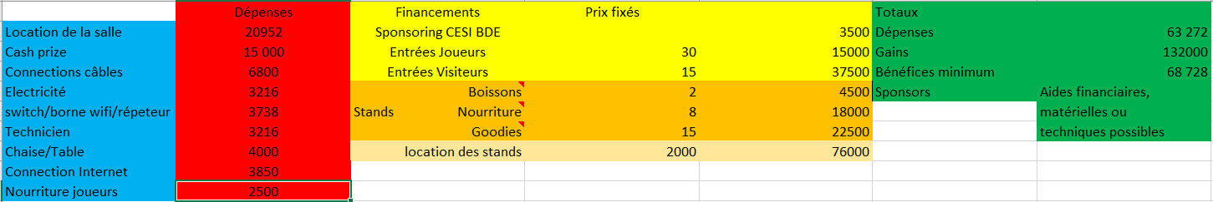
Devis:
Calculs théoriques des gains
75% des 3000 personnes prendront une boisson
75% des 3000 personnes prendront un sandwich
50% des 3000 personnes achèteront 1 goodies
Monopole de la nourriture au centre soit 4 Stands.
Nous permettons ainsi aux commerçants de se faire des bénéfices de leurs cotés

Slide 23
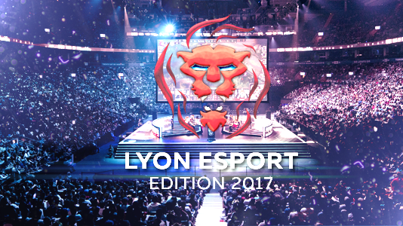
PAPIN Rémi
MAITRE Maxime
BORRUTO LUCA

